Slide 1
КОМУНАЛЬНА УСТАНОВА «ЗАРІЧНЕНСЬКИЙ ЦЕНТР ПРОФЕСІЙНОГО РОЗВИТКУ ПЕДАГОГІЧНИХ ПРАЦІВНИКІВ»
КОНСУЛЬТПУНКТ
ПЕДАГОГІЧНИХ ПРАЦІВНИКІВ ЗАКЛАДІВ ЗАГАЛЬНОЇ СЕРЕДНЬОЇ
ТА ДОШКІЛЬНОЇ ОСВІТИ, ФАХІВЦІВ ІНКЛЮЗИВНО-РЕСУРСНОГО ЦЕНТРУ
З ПИТАНЬ ОРГАНІЗАЦІЇ ТА ПРОВЕДЕННЯ І ТУРУ
ХVІІІ ОБЛАСНОГО КОНКУРСУ-ЯРМАРКУ ПЕДАГОГІЧНОЇ ТВОРЧОСТІ
БАБИЧ ЛЮДМИЛА ВОЛОДИМИРІВНА, ДИРЕКТОР КОМУНАЛЬНОЇ УСТАНОВИ «ЗАРІЧНЕНСЬКИЙ ЦЕНТР ПРОФЕСІЙНОГО РОЗВИТКУ ПЕДАГОГІЧНИХ ПРАЦІВНИКІВ»
ЗАРІЧНЕ, 10 ЛЮТОГО 2021 РОКУ

Slide 2
МЕТА ПРОВЕДЕННЯ І ТУРУ
ХVIII ОБЛАСНОГО КОНКУРСУ-ЯРМАРКУ ПЕДАГОГІЧНОЇ ТВОРЧОСТІ
ПРЕЗЕНТАЦІЯ НАПРАЦЮВАНЬ ОКРЕМИХ ПЕДАГОГІВ, ПЕДАГОГІЧНИХ КОЛЕКТИВІВ, ПРОПАГАНДА ЇХ ТВОРЧИХ ДОСЯГНЕНЬ
ПОПУЛЯРИЗАЦІЯ ІННОВАЦІЙНИХ ПЕДАГОГІЧНИХ ТЕХНОЛОГІЙ ТА МЕТОДИК
СТИМУЛЮВАННЯ ТВОРЧОГО ПОШУКУ
В УДОСКОНАЛЕННІ ОСВІТНЬОГО ПРОЦЕСУ
СПРИЯННЯ ПРОФЕСІЙНІЙ САМОРЕАЛІЗАЦІЇ ОСВІТЯН, РОЗВИТКУ ЇХ ТВОРЧОГО ПОТЕНЦІАЛУ
ВИЯВЛЕННЯ І ПОШИРЕННЯ ПЕДАГОГІЧНОГО ДОСВІДУ
КОРИГУВАННЯ СТРАТЕГІЙ І УТОЧНЕННЯ ШЛЯХІВ ІННОВАЦІЙНОГО РОЗВИТКУ ОСВІТИ ЗАРІЧНЕНЩИНИ

Slide 3
НОРМАТИВНО-ПРАВОВИЙ ІНСТРУМЕНТАРІЙ,
ЯКИЙ РЕГЛАМЕНТУЄ ПРОВЕДЕННЯ І ТУРУ
ХVIII ОБЛАСНОГО КОНКУРСУ-ЯРМАРКУ ПЕДАГОГІЧНОЇ ТВОРЧОСТІ
ПОЛОЖЕННЯ ПРО ОБЛАСНИЙ КОНКУРС-ЯРМАРОК
ПЕДАГОГІЧНОЇ ТВОРЧОСТІ
(затверджене наказом управління освіти і науки України Рівненської обласної державної адміністрації від 09 грудня 2013 року № 807, зареєстроване в Головному управлінні юстиції
у Рівненській області 17 грудня 2013 року № 53/1112
НАКАЗ УПРАВЛІННЯ ОСВІТИ І НАУКИ РІВНЕНСЬКОЇ ОБЛАСНОЇ ДЕРЖАВНОЇАДМІНІСТРАЦІЇ ВІД 19 СІЧНЯ 2021 РОКУ № 07
«ПРО ОРГАНІЗАЦІЮ ТА ПРОВЕДЕНЯ ХVIII ОБЛАСНОГО
КОНКУРСУ-ЯРМАРКУ ПЕДАГОГІЧНОЇ ТВОРЧОСТІ
НАКАЗ ВІДДІЛУ ОСВІТИ, КУЛЬТУРИ, МОЛОДІ ТА СПОРТУ
ЗАРІЧНЕНСЬКОЇ СЕЛИЩНОЇ РАДИ ВІД 05 ЛЮТОГО 2021 РОКУ № 21
«ПРО ОРГАНІЗАЦІЮ ТА ПРОВЕДЕНЯ І ТУРУ ХVIII ОБЛАСНОГО
КОНКУРСУ-ЯРМАРКУ ПЕДАГОГІЧНОЇ ТВОРЧОСТІ

Slide 4
КОНКУРС-ЯРМАРОК ПЕДАГОГІЧНОЇ ТВОРЧОСТІ 2021 РІК
НОМІНАЦІЇ
ДОШКІЛЬНА ОСВІТА
МАТЕМАТИКА
ПОЧАТКОВА ОСВІТА
ФІЗИКА
СПЕЦІАЛЬНА ОСВІТА
ІНФОРМАТИКА
ГЕОГРАФІЯ
ІНФОРМАЦІЙНІ ТЕХНОЛОГІЇ
В ОСВІТНЬОМУ ПРОЦЕСІ
ЕКОНОМІКА
МИСТЕЦТВО
ТЕРМІН ПОДАЧІ РОБІТ – З 08 ДО 22 ЛЮТОГО 2021 РОКУ

Slide 5
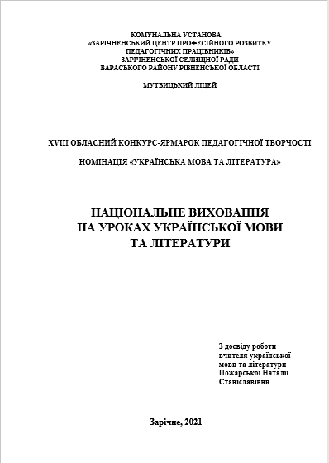

Slide 6
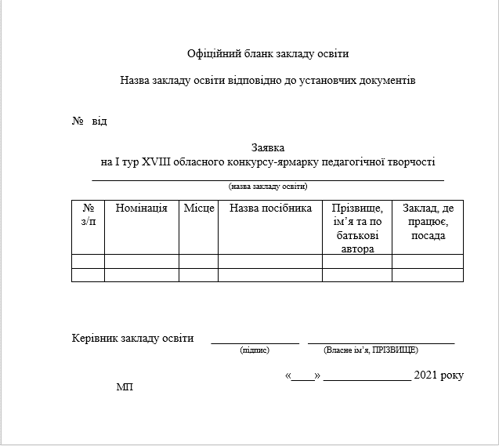

Slide 7
УСПІХІВ, ПЕРЕМОГ,
НОВИХ ПРОФЕСІЙНИХ ВИСОТ!

